Slide 1
اليوم : الإثنين
التاريخ الهجري:....\صفر\1442ه
التاريخ الميلادي: ....\10\2020م
المادة : التربية الإسلامية
الدرس : مولد الرسول صلى الله عليه و سلم

Slide 2
السلام الوطني

Slide 3
3- احرص على تجهيز جميع الأدوات المطلوبة.
1- قم بفتح وإغلاق الميكروفون أو الكاميرا عندما يطلب منك المعلم ذلك.
القوانين الصفية
4- الرجاء كتابة الاسم في الدردشة عند الدخول للحصة.
2- اجلس في مكان هادئ ومريح.
5- عدم لمس الشاشة أو الضغط على مفاتيح الكمبيوتر حين عرض البوربوينت.

Slide 4
كشف الحضور والغياب

Slide 5
الأدوات المستخدمة فـي التعلم عن بعد :
1. الْكِتاب المدرسي .
قَلْمُ رَصاص و ممحاة.
منصات و برامج تعليمية

Slide 6
عنوان الدرس:
مولد الرسول صلى الله عليه و سلم

Slide 7
أتحدث عن مولد الرسول صلى الله عليه و سلم
أعبر عن حبي للرسول صلى الله عليه و سلم
أهداف الدرس
أذكر اسم جد ووالد ووالدة الرسول صلى الله عليه وسلم.

Slide 8
التهيئة
مشاهدة قصة مولد الرسول صلى الله عليه و سلم
المناقشة
خطوات سير الدرس
الأنشطة
التقييم(بطاقة الخروج)

Slide 9
نواتج التعلم
التهيئة :
ما هو الركن الأول من أركان الإسلام؟
1

Slide 10
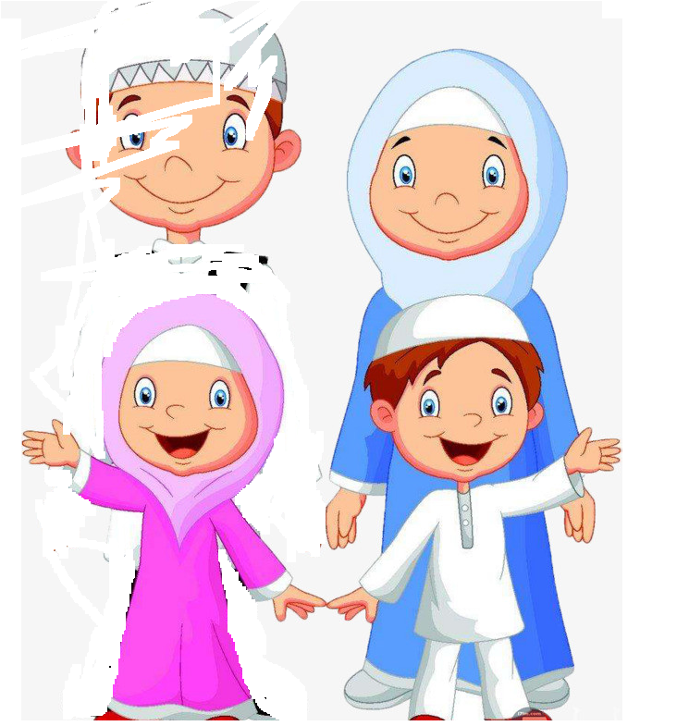
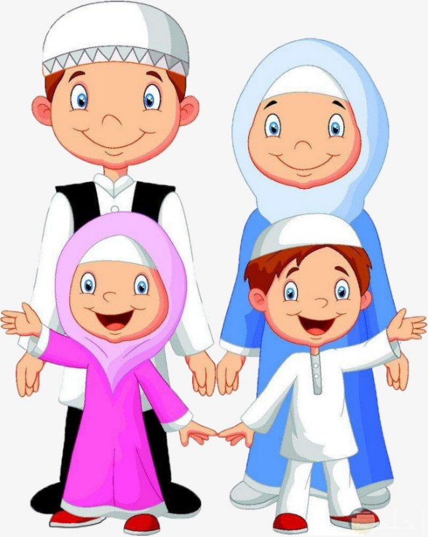
2
1
عن ماذا تعبر الصورة الأولى ؟
1
لاحظوا الصورة الثانية ما الفرق بينها وبين الصورة الأولى ؟
2
ماذا نسمي من فقد والده وهو صغير؟
3

Slide 11
سنحلق اليوم فـي رحلة إلى مكة الـمكرمة حيث سنتعرف على قصة مولد الرسول محمد صلى الله عليه و سلم

Slide 13
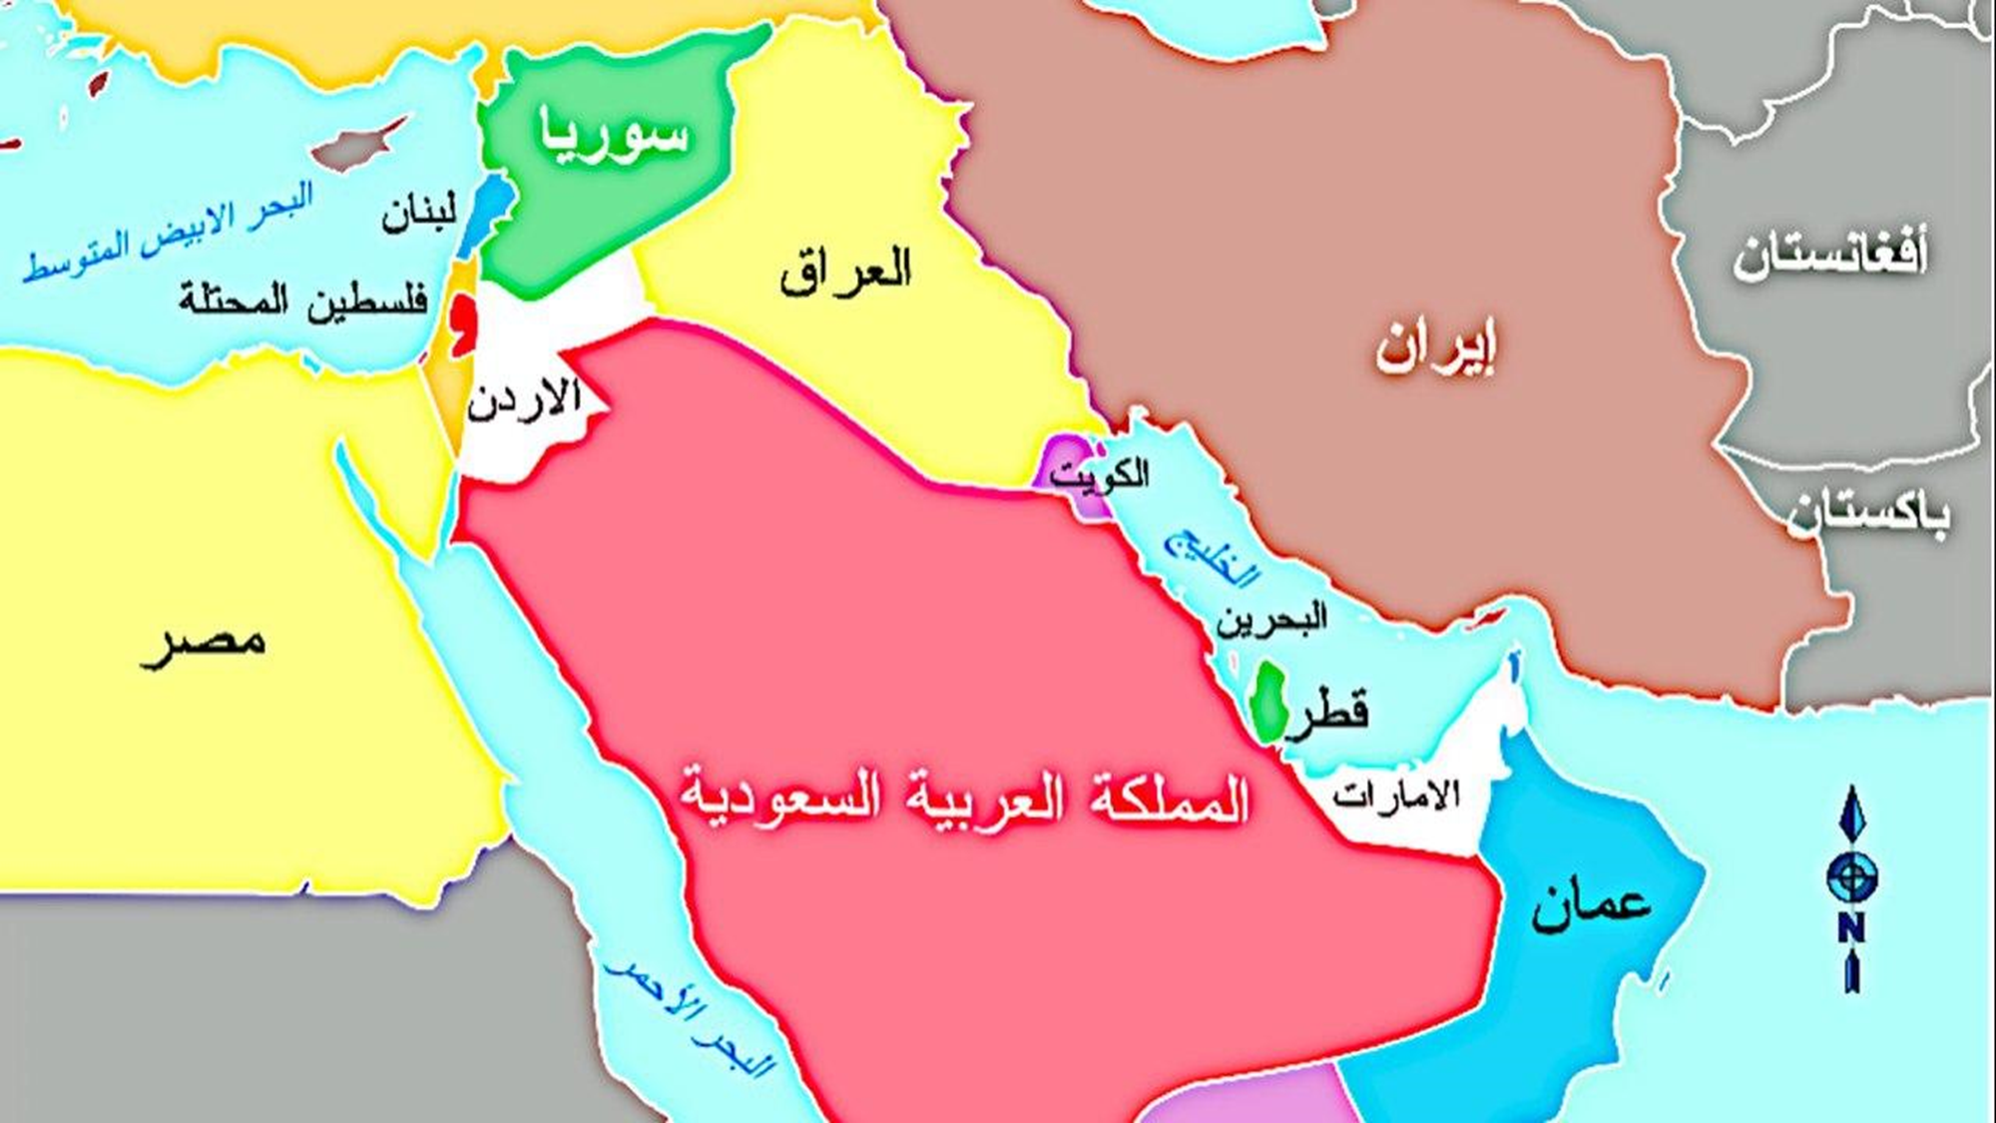
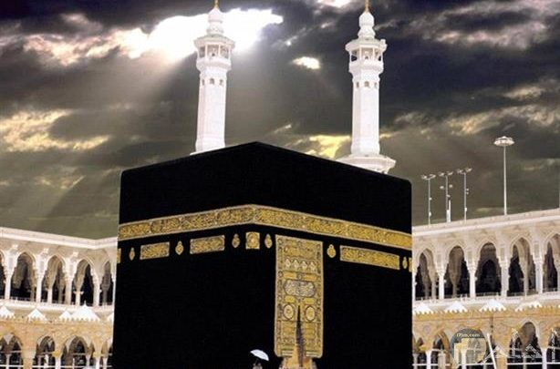
ها قد و صلنا إلى أطهر بقاع الأرض (مكة المكرمة)

Slide 14
مرحبا بكم أحبتي فـي مكة الـمكرمة حيث ستبدأ من هنا قصتنا

Slide 16
بعد أن تعرفنا على نبينا
الآن هل أنتم مستعدون لسماع قصة و لادته ؟

Slide 17
فـي أي عام ولد الرسول صلى الله عليه و سلم

Slide 18
هل استطاع جيش أبرهة هدم الكعبة

Slide 19
هل تعرفون ما اسم والد سيدنا محمد ؟ هل تعرفون ما اسم أمه؟ وماذا حدث لوالده قبل والدته؟

Slide 20
من سماه محمدا؟ و لماذا سمي بمحمد ؟

Slide 21
ما رأيكم أن نقف هنا و نلعب قليلا و سنكمل قصتنا فيما بعد

Slide 22
مسابقة
من الرابح ؟؟

Slide 23
سيدنا و رسولنا هو .................
محمد
موسى
عيسى
نوح

Slide 24
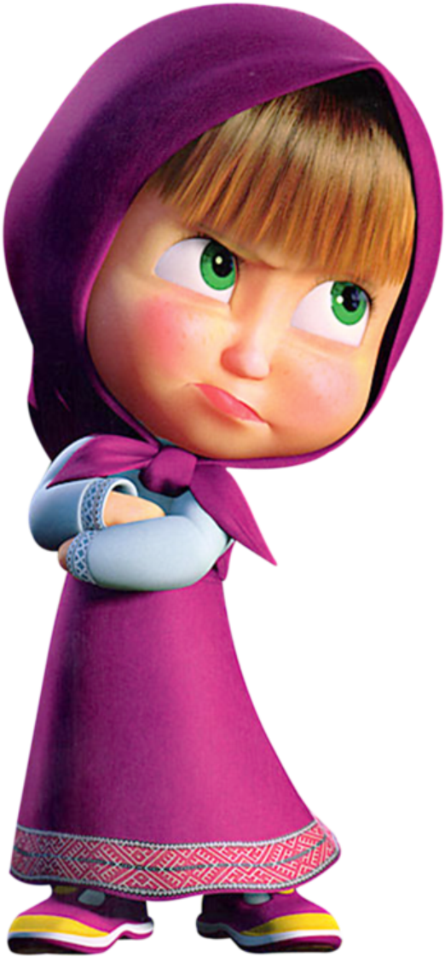
حاول مرة أخرى
العودة للسؤال السابق

Slide 25
أحسنت
الانتقال للسؤال التالي

Slide 26
في أي عام و لد الرسول صلى الله عليه و سلم ؟
عام الأسد
عام الفهد
عام الجمل
عام الفيل

Slide 27
حاول مرة أخرى
العودة للسؤال السابق

Slide 28
أحسنت
الانتقال للسؤال التالي

Slide 29
فرح به و سماه محمدا هو ..................
أبوه عبدالله
أمه آمنه
عمه أبو طالب
جده عبد المطلب

Slide 30
حاول مرة أخرى
العودة للسؤال السابق

Slide 31
أحسنت
الانتقال للسؤال التالي

Slide 32
والد الرسول صلى الله عليه و سلم هو ...............
علي
عبد المطلب
عبد الله
أبو طالب

Slide 33
حاول مرة أخرى
العودة للسؤال السابق

Slide 34
أحسنت
الانتقال للسؤال التالي

Slide 35
والدة الرسول صلى الله عليه و سلم هي .................
آمنة بنت وهب
حليمة السعدية
زينب
أم كلثوم

Slide 36
حاول مرة أخرى
العودة للسؤال السابق

Slide 37
أحسنت
الانتقال للسؤال التالي

Slide 38
تقييم نهائي :
نشاط تفاعلي
https://www.liveworksheets.com/c?a=c&l=oo&i=udddnco&r=jd&db=0

Slide 39
بطاقة خروج :

